Slide 1


Slide 2
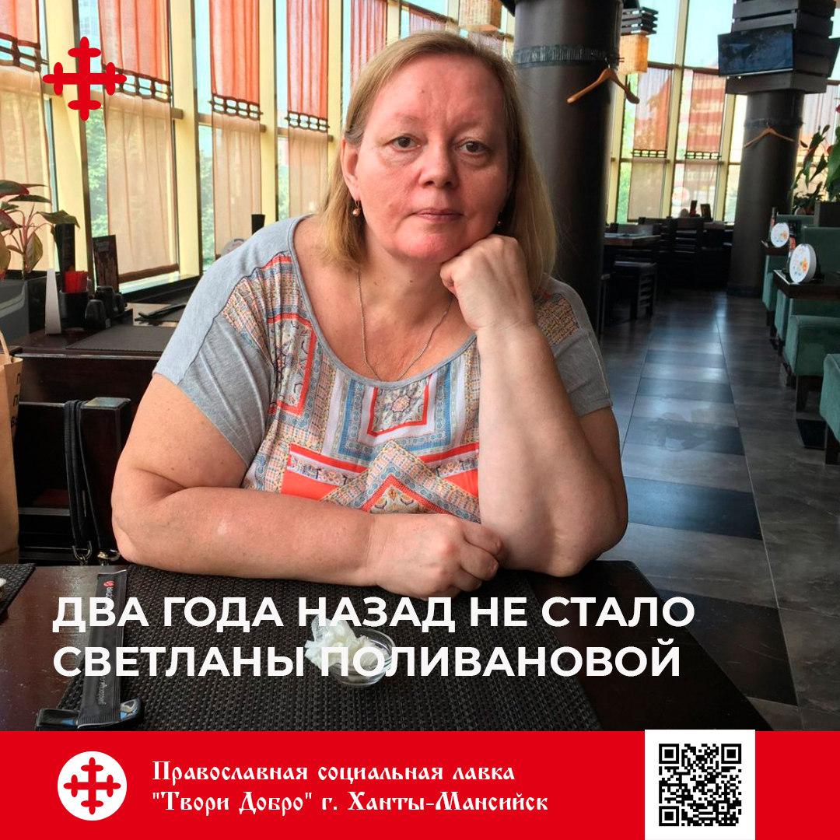
Православный гуманитарный центр
«Твори добро»
образован на базе Социальной лавки
г. Ханты-Мансийска,
открытой в 2012 году Светланой Поливановой, известным в Югре общественным деятелем, писателем, журналистом, краеведом.

Slide 3

Православный гуманитарный центр «Твори Добро» - это благотворительный проект Православного сестричества г. Ханты-Мансийска, нацеленный на нужды социально незащищённых категорий горожан.
Миссия Центра - помощь социально незащищённым гражданам, развитие благотворительности и поддержка волонтёрского движения столицы Югры.

Slide 4

Команда
Православного гуманитарного центра «Твори добро»
Православное сестричество милосердия в честь святых преподомномучениц великой княгини Елизаветы и инокини Варвары, г. Ханты-Мансийск.
Добровольные помощники из числа прихожан православных храмов г. Ханты-Мансийска.
Руководитель проекта: председатель социального служения и благотворительности Ханты-Мансийской епархии, иерей Леонид Бартков

Slide 5
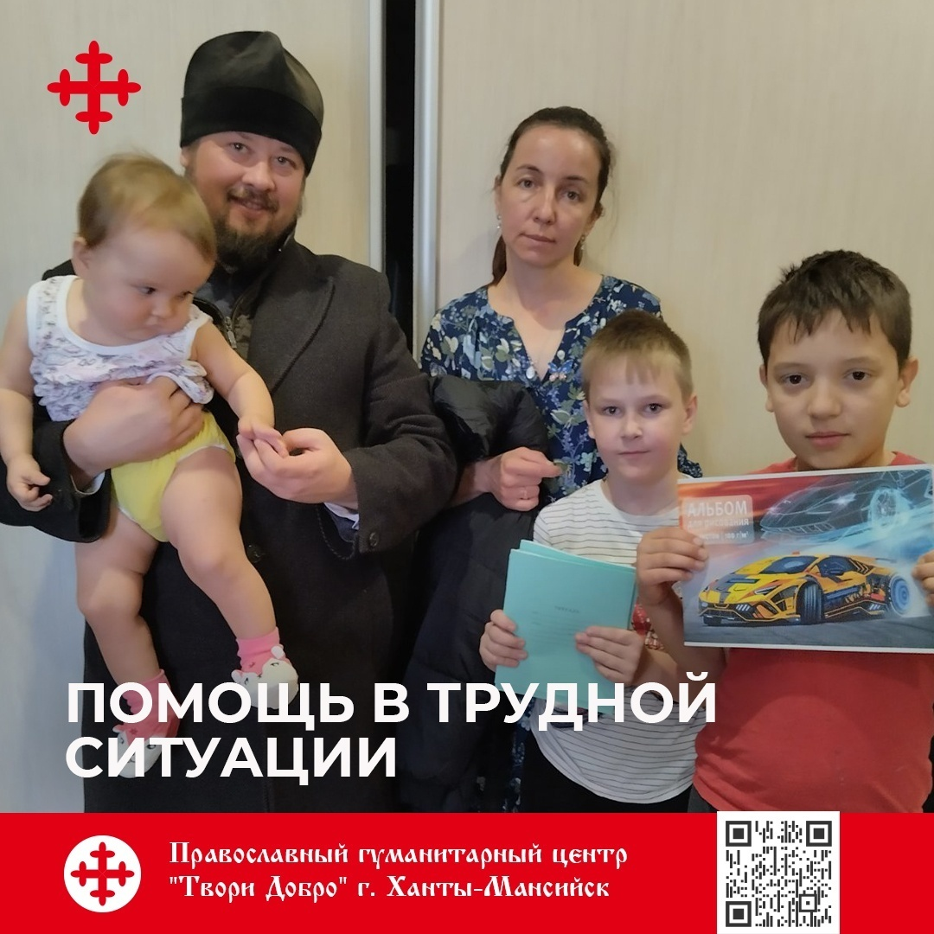
Целевая аудитория потребителей услуг:
-многодетные семьи;
- инвалиды; - беременные женщины;
- сельское население;
- бездомные;
- лица без гражданства; - попавшие в трудную жизненную ситуацию; - вынужденные переселенцы с территории СВО;
- мобилизованные и воины контрактники; - семьи погибших и пропавших без вести воинов; - мирные жители освобождённых территорий;

Slide 6
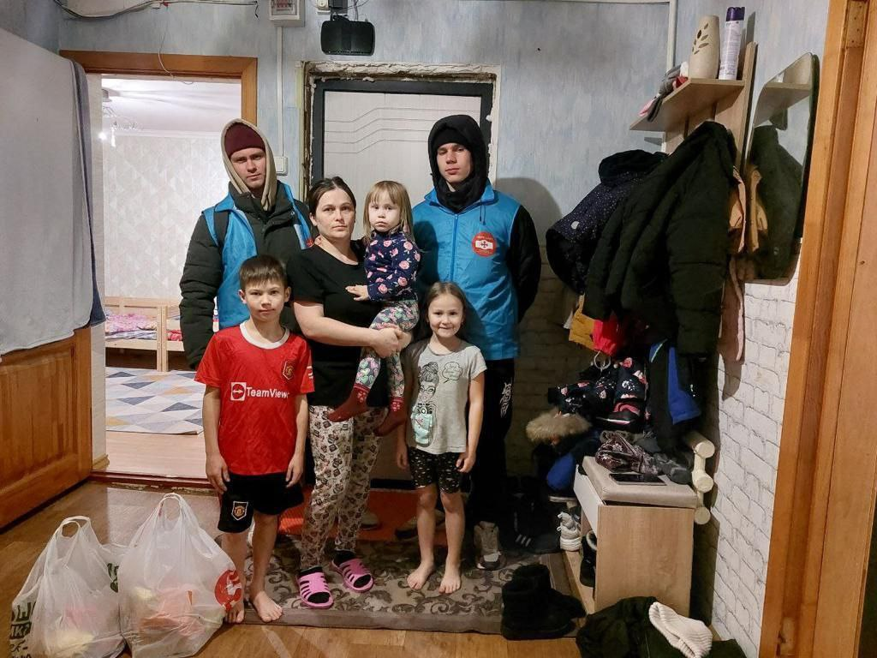

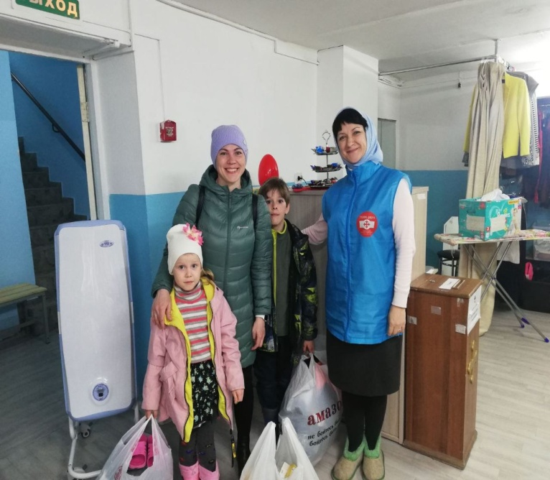
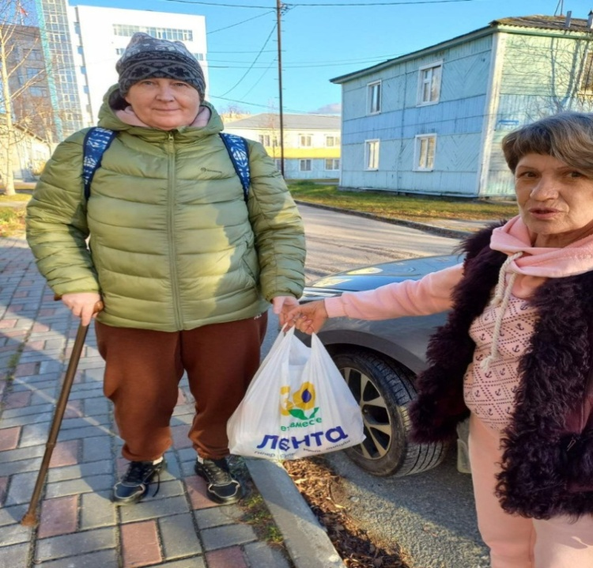

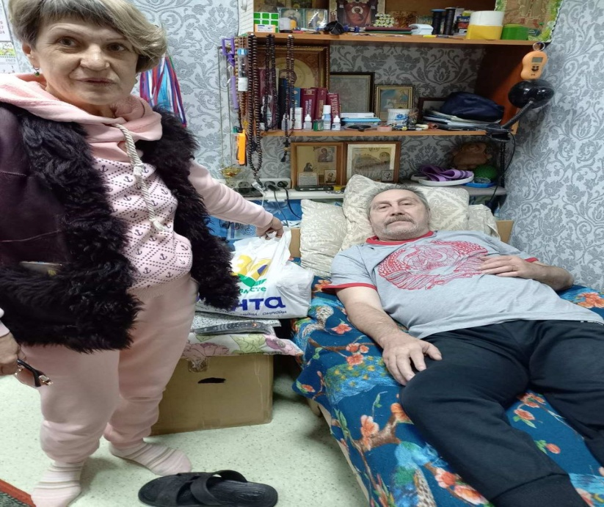

Slide 7
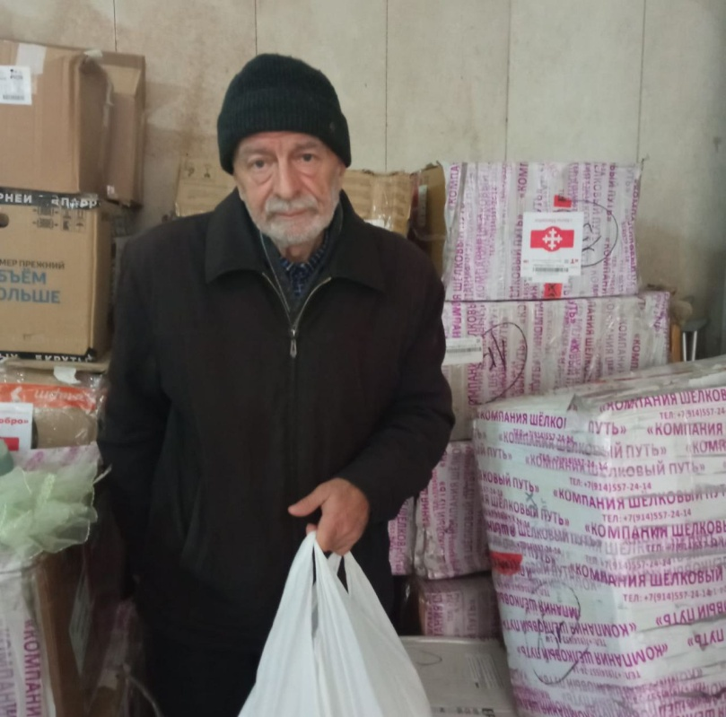
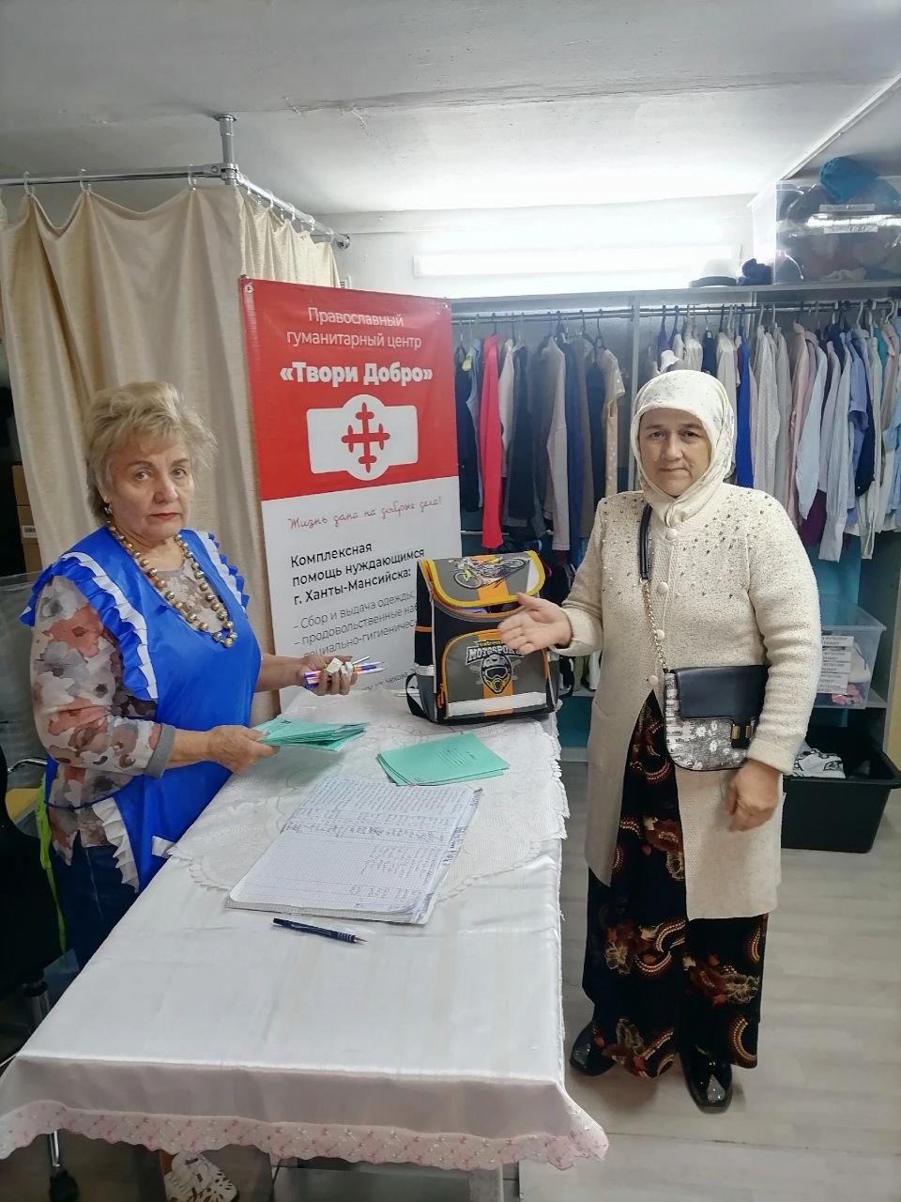
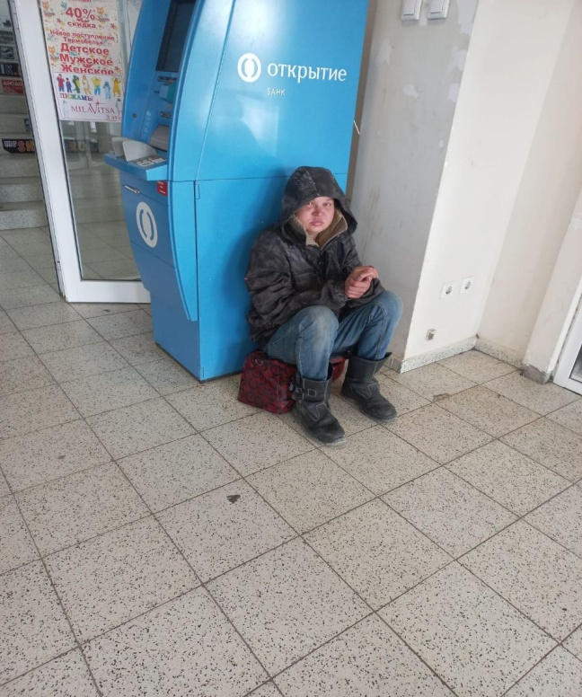
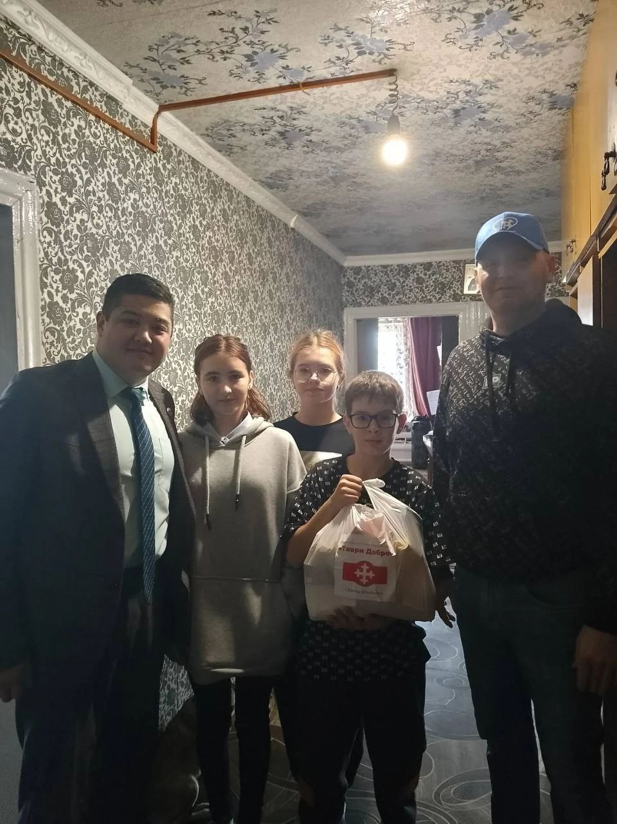
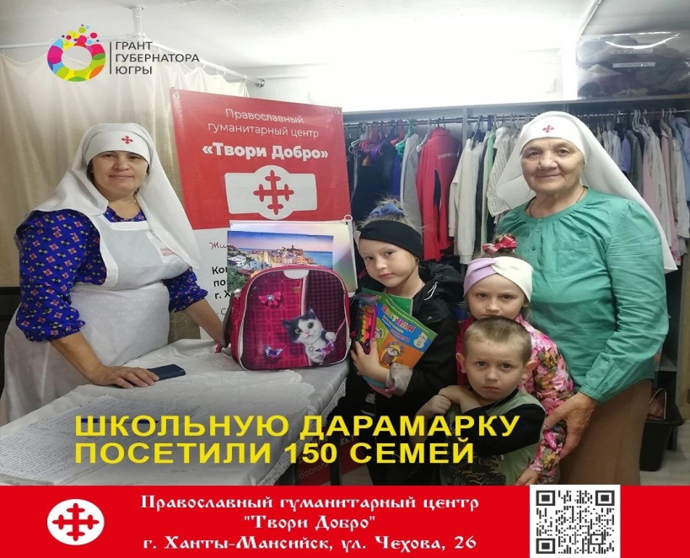
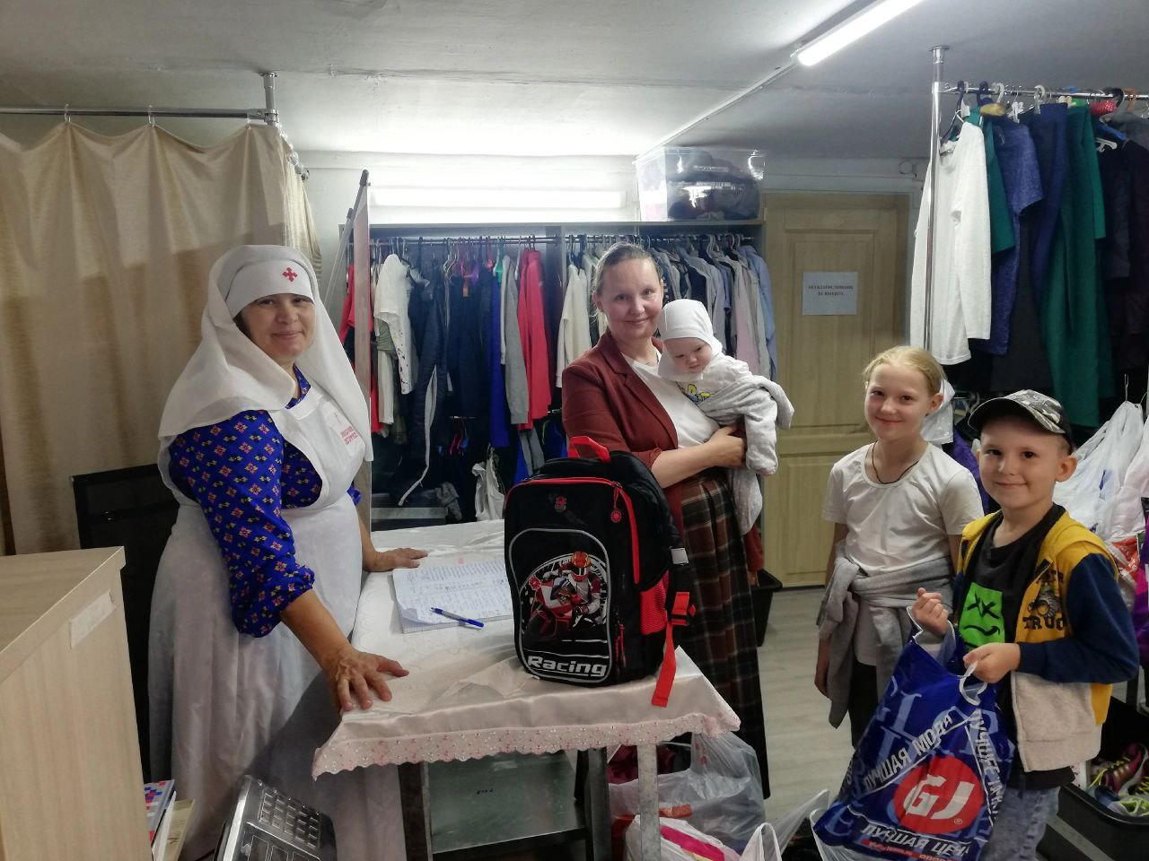

Slide 8

ФИНАНСОВАЯ ПОДДЕРЖКА ПРОЕКТА
ПРАВОСЛАВНОГО ГУМАНИТАРНОГО ЦЕНТРА «ТВОРИ ДОБРО»

Slide 9
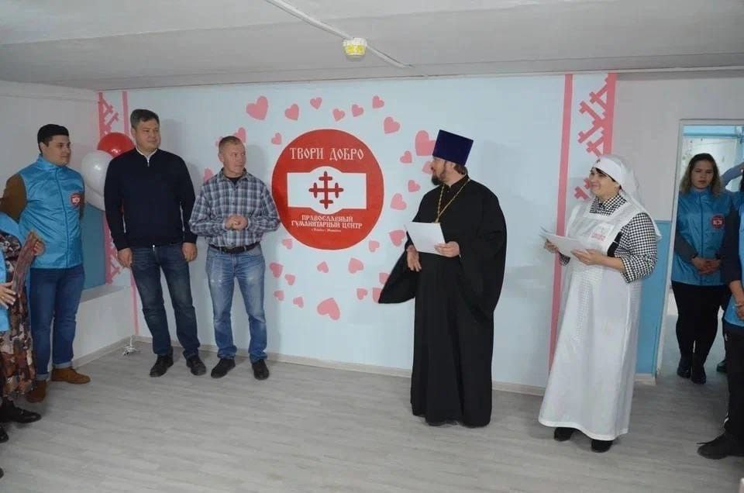
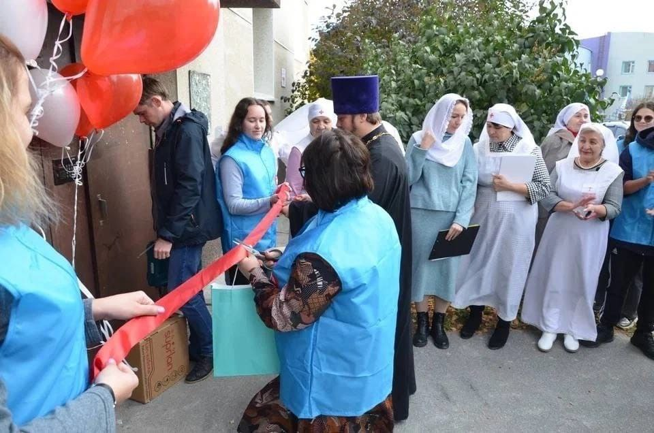
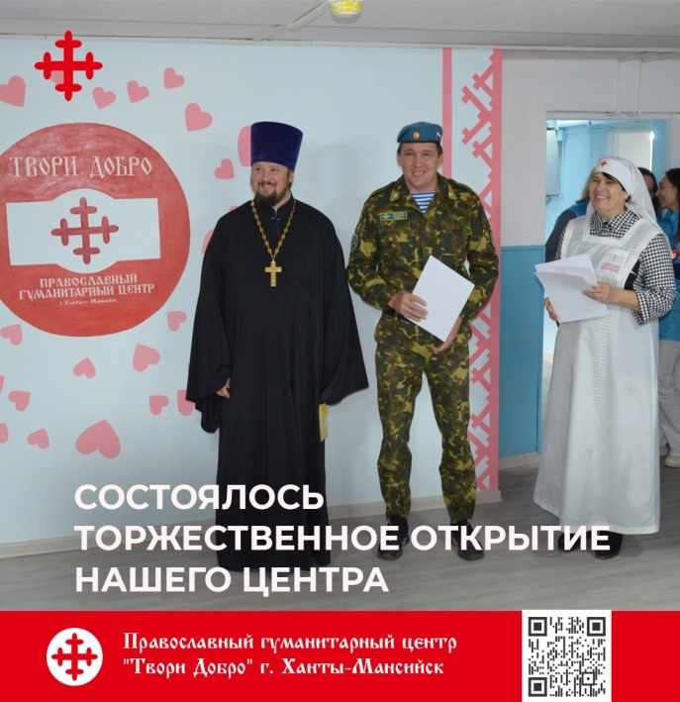
В 2022г проект Православный гуманитарный центр «Твори Добро» стал победителем двух конкурсов Гранта Губернатора Югры
С помощью финансовой поддержки Гранта Губернатора 1 конкурса за 2022г и при участии спонсоров, проведён ремонт помещения, предоставленного администрацией города, приобретено и установлено необходимое оборудование, организован приём благотворителей и благополучателей, налажена сортировка и выдача вещей нуждающимся, открыт Православный Гуманитарный центр. Данный проект успешно реализован, пополняется команда волонтёров.

Slide 10
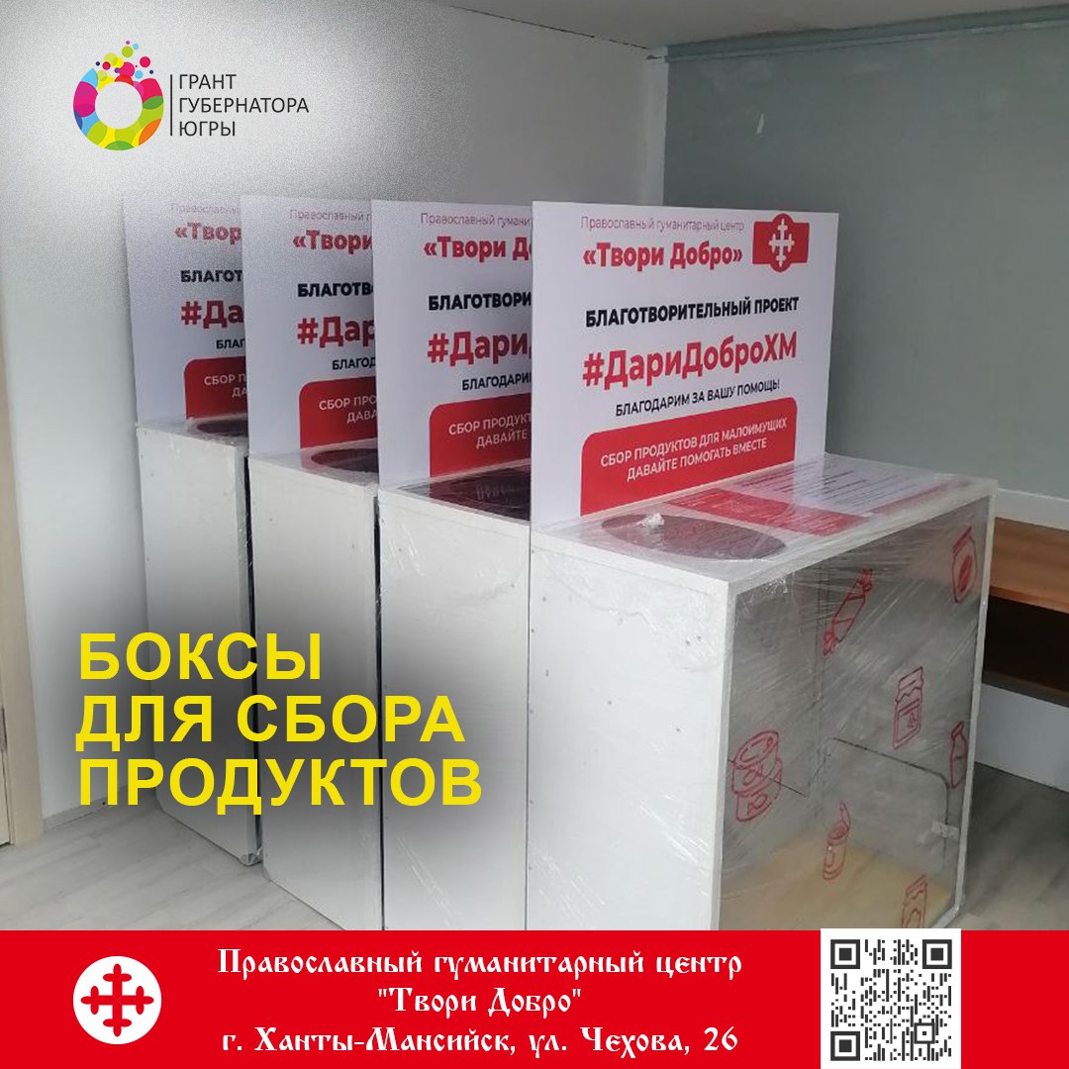

В декабре 2022 г проект Православный гуманитарный центр «Твори Добро» 2 этап: Продовольственная и социально-гигиеническая помощь стал победителем второго конкурса 2022г Гранта Губернатора Югры.
В данное время успешно реализуется. Установлены боксы для сбора вещей и продуктов. Отремонтированы две душевые кабины, которыми могут воспользоваться нуждающиеся.

Slide 11
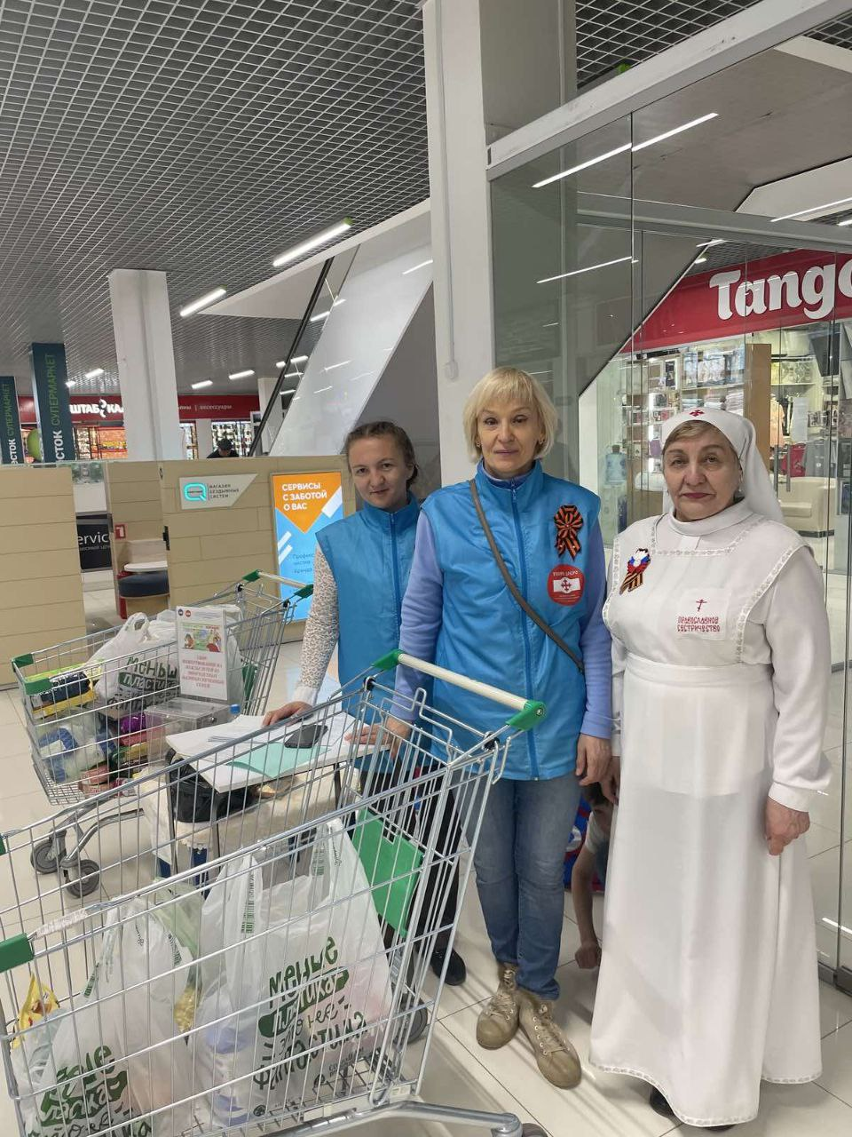

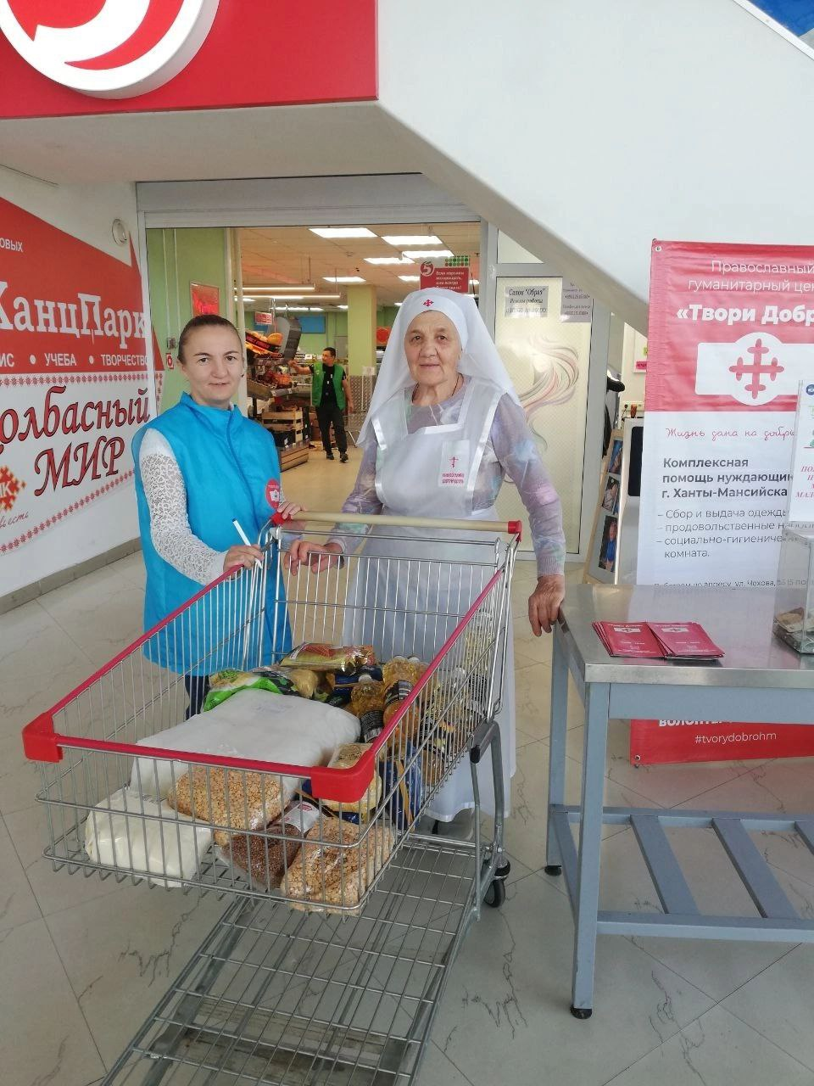
По условиям проекта команда Гуманитарного центра 1 раз в месяц проводит сбор продуктов от благотворителей в супермаркетах. Собрать продукты для нуждающихся также помогают боксы, установленные в сети продуктовых магазинов в разных районах города.

Slide 12
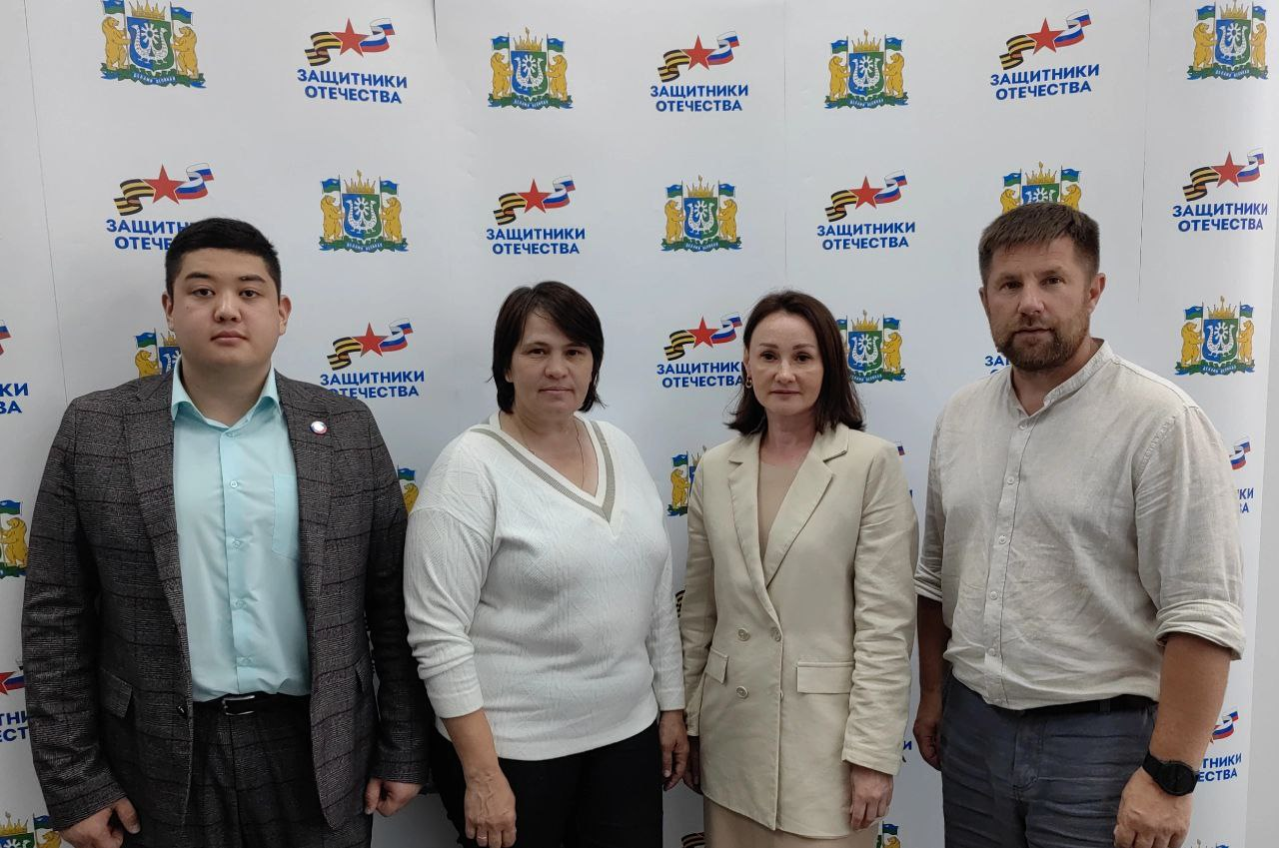

Сотрудничество
Администрация г. Ханты-Мансийка;
Органы социальной защиты населения Ханты-Мансийска;
БУ «Ханты-Мансийский КЦСОН»;
РОО «Ассоциация ВДВ и ВСпН» в г. Ханты-Мансийске;
Региональное отделение Общероссийской общественной организации инвалидов «Всероссийское ордена Трудового Красного Знамени общество слепых»;
СО НКО «Приют для животных без владельцев «Велес», г. Ханты-Мансийск;
Фонд «Защитники Отечества»
Региональное отделение Российского Красного Креста
Общественная организация «Лига пациентов»
Благотворительный фонд «Дари еду»

Slide 13
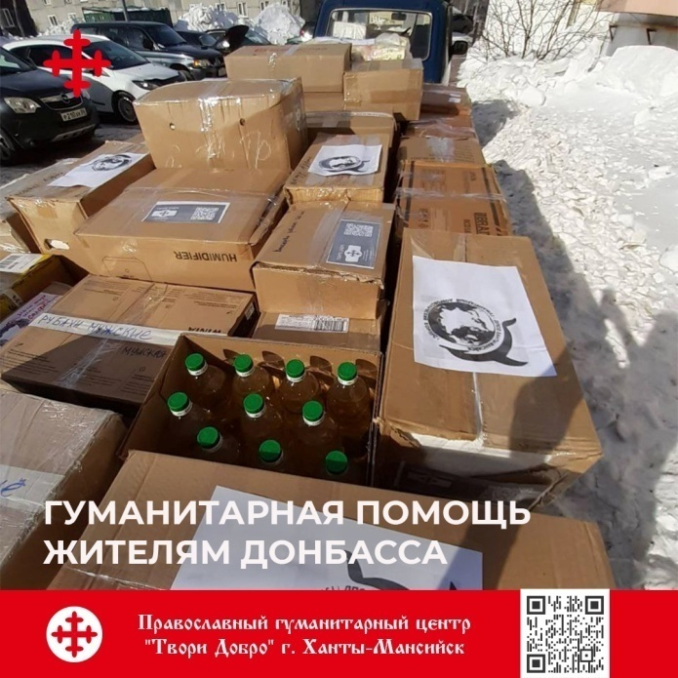

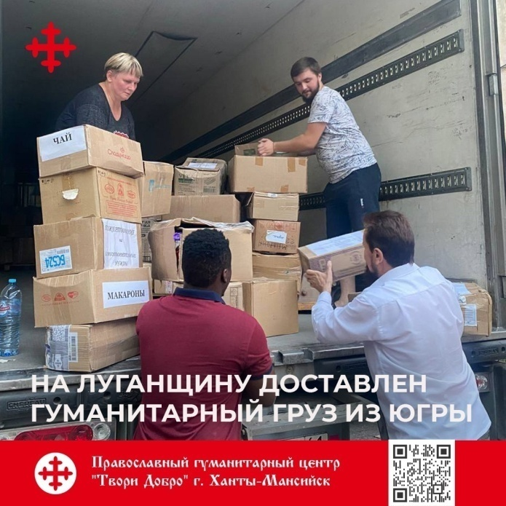

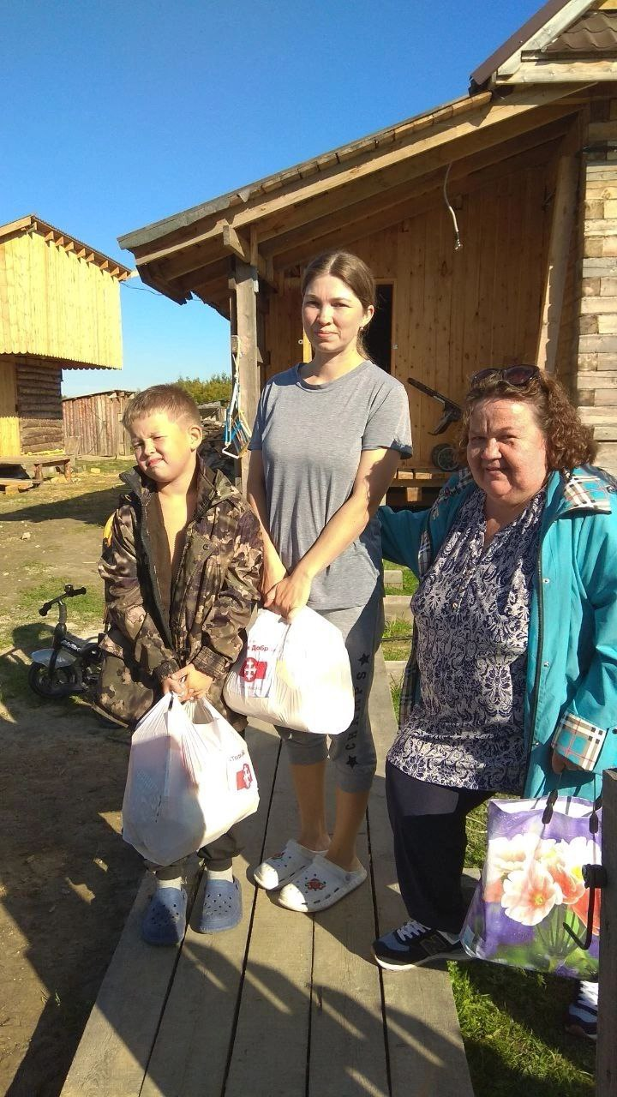


Slide 14
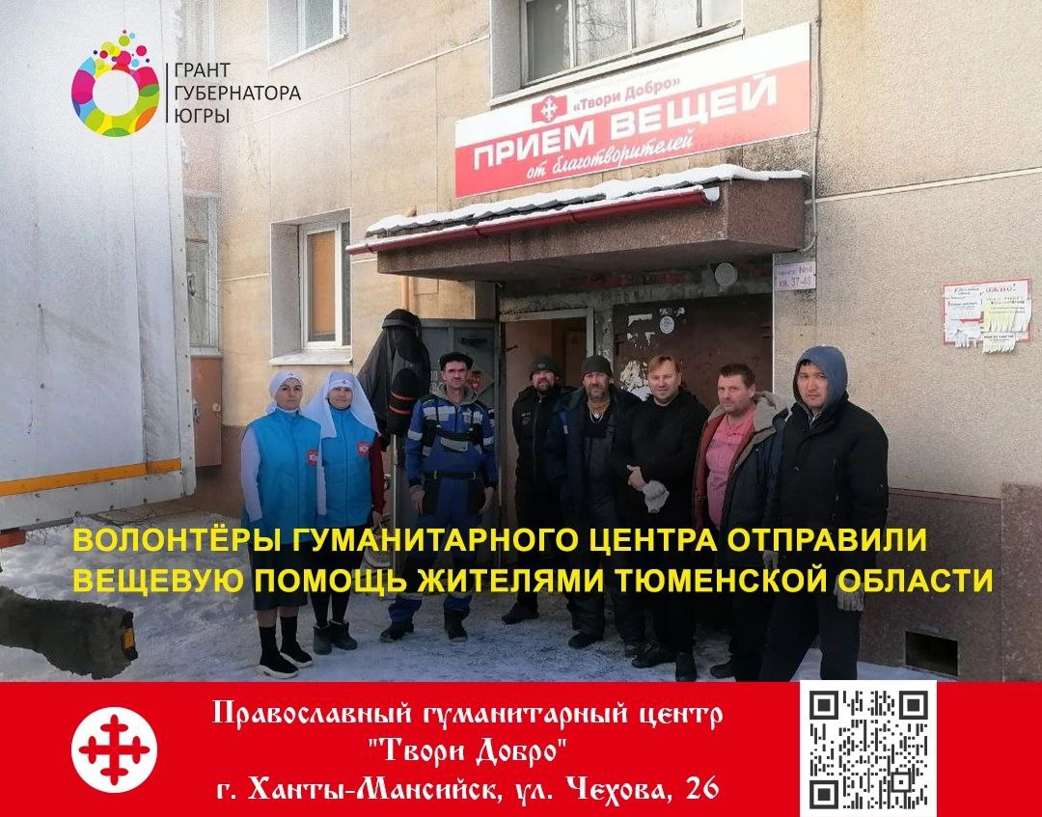
2023 год
Помощь получили 2500 человек:
- 745 - многодетным семьи;
- 380 – неработающие пенсионеры;
- 246 – инвалиды;
- 553 – трудовые мигранты;
- 15 – бездомные;
- 561 – иные категории граждан.
Общий объем выданной вещевой помощи составил 15 тонн.
12,5 тонн вещевой помощи передано в села юга Тюменской области.
2080 горожан стали благотворителями.
В проекте приняли участие более 70 волонтёров

Slide 15
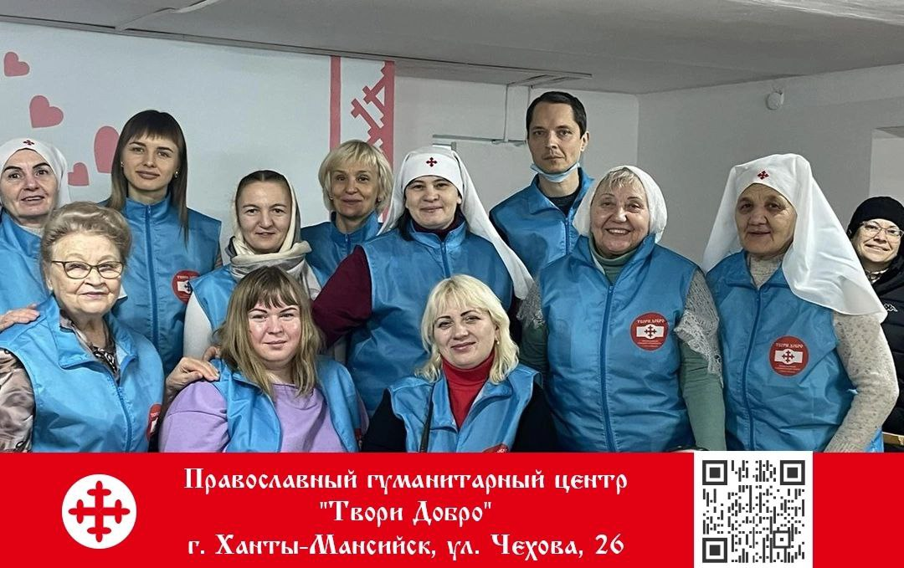
В планах нашей команды:
открытие новых направлений помощи нуждающимся;
-увеличение в команде количества волонтёров;
- Участие в конкурсах Гранта

Slide 16


